Slide 1

UMA IGREJA HEBREIA NA CASA DE UM ESTRANGEIRO
Lição 11 – Eldon Junior

Slide 2
Texto Áureo
“Respondeu, então, Pedro: Pode alguém, porventura, recusar a água, para que não sejam batizados estes que também receberam, como nós, o Espírito Santo?” (At 10.47).

Slide 3
Introdução
Deus chama Pedro para ir à casa de um gentio (Cornélio), algo impensável no contexto judaico do século I.
01
Lucas apresenta esse episódio com detalhes para mostrar que é obra divina, não iniciativa humana.
02
O Espírito Santo autentica a inclusão dos gentios, mostrando que a salvação é para todos.
03

Slide 4

Mishná Avodah Zarah
“No século I, as leis judaicas proibiam entrar na casa de um gentio (Mishná Avodah Zarah). Por isso o envio de Pedro é tão radical. Lucas faz questão de narrar a viagem, as visões e o derramamento do Espírito para mostrar que é iniciativa divina.

Slide 5
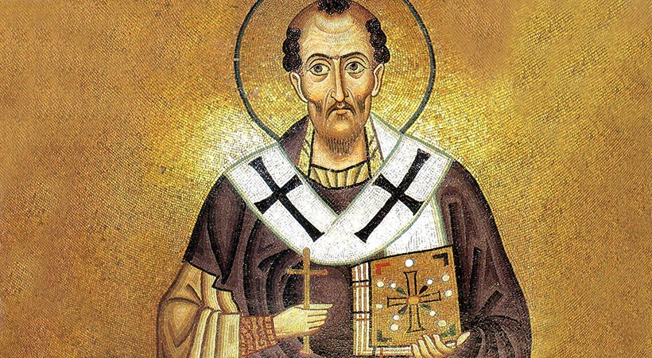
Entenda...
Crisóstomo comenta que Pedro não foi por ousadia, mas por obediência.
Agostinho fala da casa de Cornélio como as ‘primícias das nações’.
Antônio Gilberto e Stanley Horton afirmam que este texto é paradigmático para missões — o evangelho não se limita à cultura judaica.”

Slide 6

Tópico I: A Revelação de Deus aos Gentios

Slide 7

A Visão de Cornélio
Oficial romano em Cesareia; “piedoso e temente a Deus”, fazia esmolas e orava.
As horas de oração (hora nona, etc.) eram práticas comuns dos judeus; Cornélio adota esse costume.
Mesmo sendo piedoso, a mensagem de Cristo ainda lhe faltava — piedade não substitui o evangelho.
Um anjo o visita para confirmar que Deus ouvira suas orações, mas o envia a Pedro para ouvir sobre Jesus.

Slide 8
Hb 1:14: anjos são “espíritos ministradores”.
Ap 14:6 mostra um anjo com “evangelho eterno”, mas esse é um quadro escatológico, não normativo.
Em toda a Escritura, os anjos anunciam, orientam, protegem, mas não substituem o testemunho humano (Gn 19; Dn 9; Mt 28; Lc 1).

Slide 9

Patrística
Irineu (Adv. Haer. III.12.7) — anjos aparecem como “economia pedagógica” (um tipo de pedagogia divina). Ele vê continuidade entre AT e NT no uso de anjos para preparar os homens.
João Crisóstomo (Homilias sobre Atos, Homilia 22) — enfatiza que Deus não envia o anjo para pregar, mas para mandar chamar Pedro. Ele diz: “Para que não pensassem que era invenção humana, o céu intervém, mas não rouba o ministério da palavra.”

Slide 10
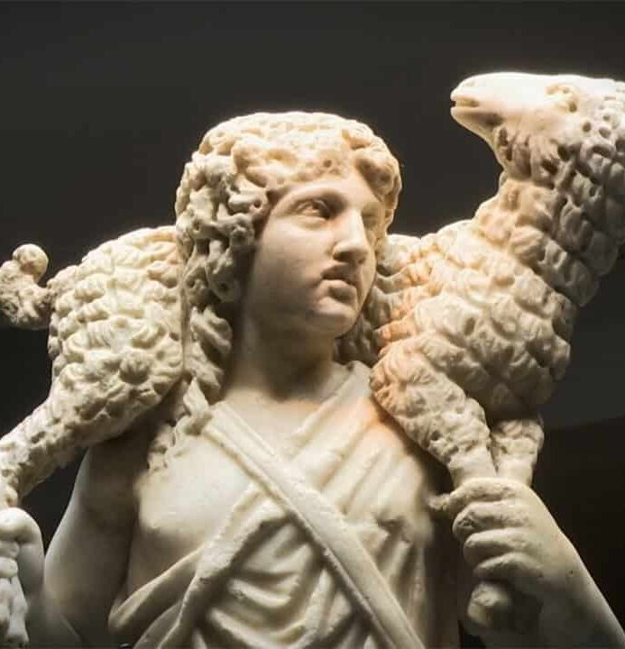
Alguns relatos
Didaqué (final do séc. I) — embora não fale explicitamente de anjos, pressupõe que a instrução e a transmissão da fé vêm por mestres humanos.
Pastor de Hermas (séc. II) — relata visões e aparições de anjos/figuras celestes, mas sempre com finalidade de instrução e exortação, não substituindo a pregação apostólica.
Martírio de Policarpo — anjos como assistentes ou testemunhas do martírio, mas não pregadores.

Slide 11
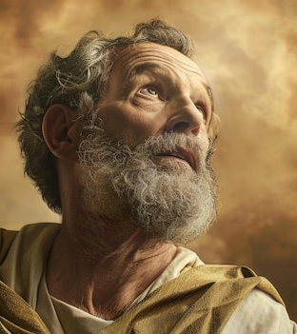
2. A experiência espiritual de Pedro
Um lençol do céu com animais “impuros”; três vezes a ordem “mata e come”.
O ensino não era dietético, mas relacional: não considerar impuro quem Deus purificou.
Seis irmãos judeus acompanham Pedro (At 11:12) como testemunhas para legitimar o que ocorreria.
A experiência transforma Pedro — ele entende que não pode chamar de “imundo” os gentios que Deus aceita.

Slide 12
Lucas destaca: “também foram comigo estes seis irmãos”.
Totalizam sete — número de completude e testemunho.
Patrística
Crisóstomo – “Pedro, sabendo da resistência de Jerusalém, leva testemunhas para que o fato seja estabelecido por dois ou três… ele leva seis.”
Beda – “Sete homens representam perfeição, indicando que a obra é perfeita e testemunhada.”

Slide 13
3. A Urgência da pregação do Evangelho
Deus usa visões, mas confia aos homens a proclamação do evangelho.
Cornélio precisava ouvir Pedro falar de Jesus (At 10:33).
1 Coríntios 1:21: “Agradou a Deus salvar os que creem pela loucura da pregação”.

Slide 14
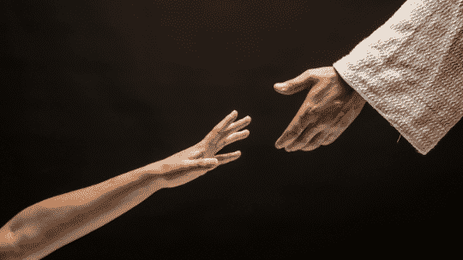
Tópico II: A Salvação dos Gentios

Slide 15
Pregação aos gentios
“Cristo é Senhor de todos” (At 10:36).
Pedro anuncia a vida, morte, ressurreição e perdão em Jesus.
Teólogos como F. F. Bruce e Craig Keener destacam que este sermão é o “kerygma essencial” aplicado aos gentios.
Três ênfases:
Deus ama a todos
Deus quer salvar a todos
Cristo é Senhor de todos

Slide 16
Agostinho – “Cristo é o centro; Pedro não se exalta, aponta para Ele” (Sermão 295).
Myer Pearlman – pregação apostólica é essencialmente cristocêntrica.
Stanley Horton – Espírito Santo dá poder para exaltar Cristo, não homens.

Slide 17
2. A conversão dos gentios
O erro dos judeus era imaginar que a salvação era só para eles.
O plano da salvação vem desde Abraão (Gn 12:3): “em ti serão benditas todas as famílias da terra”.
A conversão acontece pelo arrependimento e fé em Jesus, seguida do batismo.
Esse episódio mostra um “modelo” para missões: Deus prepara, envia o mensageiro, derrama o Espírito e a Igreja reconhece.

Slide 18
Fundamentos Bíblicos
Gn 12:3 — “em ti serão benditas todas as famílias da terra.”
Ef 3:6 — “gentios são coerdeiros.”
At 11:18 — arrependimento para a vida.

Slide 19
Tópico III: O Espírito Derramado sobre os Gentios

Slide 20
1. O Espírito prometido
Atos 10:44–46: enquanto Pedro ainda falava, o Espírito Santo caiu sobre todos os que ouviam.
Cumprimento de Joel 2:28; confirmação da bênção de Abraão (Gl 3:14).
Em Atos 15, no Concílio de Jerusalém, Pedro defende o acontecido citando o próprio Espírito como testemunha.

Slide 21
Joel descreve um tempo escatológico em que a bênção do Espírito não se limitaria a profetas ou reis, mas seria democratizada.
shaphach (hebraico) = derramar abundantemente; pasa sarx (grego LXX) = toda carne.
Atos 2: Pedro cita Joel como cumprimento inicial no Pentecostes judaico.
Atos 10: Deus expande o cumprimento, agora sobre gentios.
Craig Keener (Acts, vol. 2) — “Atos 10 é a segunda metade do cumprimento de Joel: a promessa não é apenas para Israel, mas para as nações.”

Slide 22
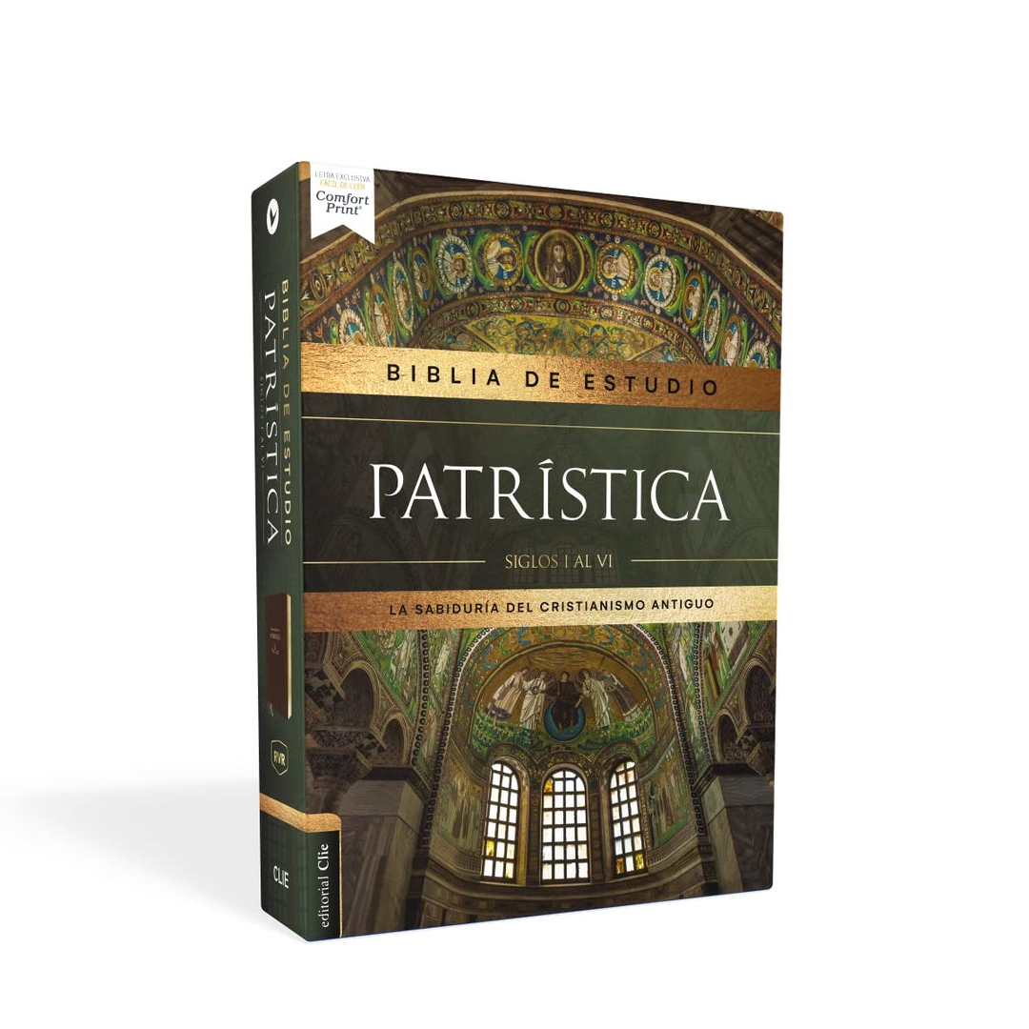
Defesa...
Tiago cita Amós 9:11–12 — restauração do tabernáculo de Davi inclui as nações.
Patrística
Beda: “O Concílio de Jerusalém é o êxodo definitivo das sombras da Lei para a luz da graça.”

Slide 23
2. O Espírito recebido
Evidências visíveis: falar em línguas e glorificar a Deus — sinal público para os judeus presentes.
Pais da Igreja viram esse texto como o “Pentecostes dos gentios”, paralelo a Atos 2.
Na teologia pentecostal (Antônio Gilberto), distingue-se:
Batismo no Espírito Santo — obra do Espírito no novo nascimento.
Batismo com o Espírito Santo — revestimento de poder para serviço e testemunho, evidenciado por línguas.

Slide 24
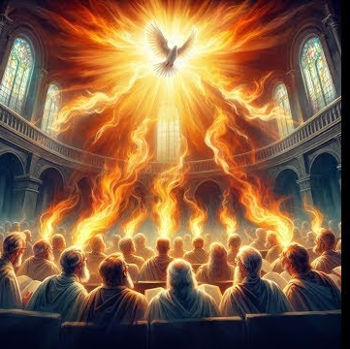
O Espírito recebido
Sequência Teológica
Conversão → Recepção do Espírito → Batismo no Espírito Santo → Capacitação para serviço.
Atos mostra a variedade de tempos em que o Espírito é recebido (At 8, At 10, At 19).
Ponto central: o Espírito não é privilégio pós-rito judaico, mas presente imediato da graça.

Slide 25
Evidências
Glossolalia (lalein heterais glossais): fenômeno sobrenatural de falar em idiomas não aprendidos.
Louvor extático: doxologias, profecias espontâneas.

Slide 26
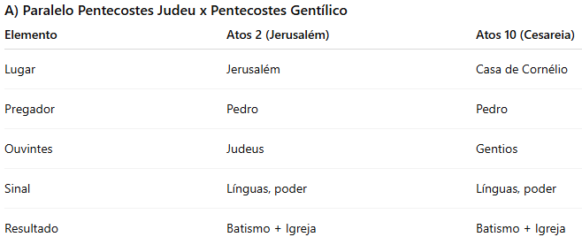

Slide 27
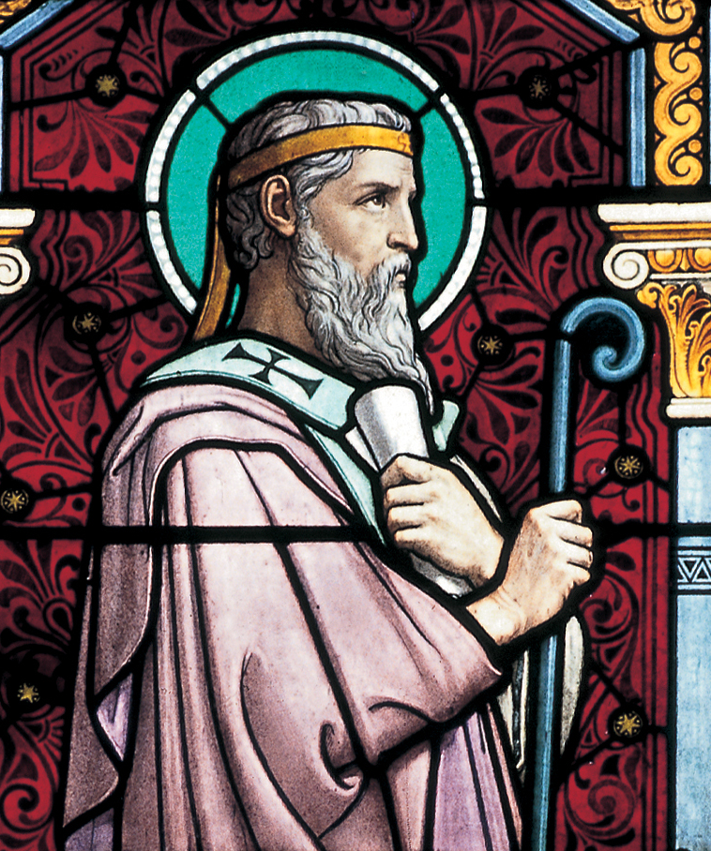
Irineu: “Os dons são para edificação e sinal de que o Espírito é o mesmo em todos”.
Stanley Horton: “A evidência inicial física do batismo com o Espírito é falar em línguas, conforme o padrão de Atos”.
Aplicação: Buscar a plenitude do Espírito e discernir seus frutos e dons.

Slide 28
3. Um Pentecoste visto e ouvido
O mesmo que aconteceu no Cenáculo agora ocorre em Cesareia, quebrando as barreiras.
Pedro usa isso como argumento: “Como impedir a água do batismo se receberam o mesmo Espírito que nós?”
Esse paralelo legitima os gentios como plenamente membros do povo de Deus.

Slide 29

A importância da manifestação em Cesareia
“Quem era eu para resistir a Deus?” — argumento central.
Concílio de Jerusalém (At 15): experiência em Cesareia como base para decisões doutrinárias.
Patrística:
Crisóstomo (Homilia 24 em Atos): “O Espírito foi testemunha mais eloquente que Pedro.”
Agostinho (Cidade de Deus XVIII.49): vê o evento como cumprimento de Abraão “pai de muitas nações”.
Beda (Expositio Actuum): chama Atos 10 de “o segundo Sinai”, onde o fogo não está na montanha, mas nas pessoas.

Slide 30
O que desce é uma extensão da Graça
O Termo Carismata (χαρίσματα)
Etimologia: deriva de charis (graça). Logo, carismata = “dons da graça”.
Implicação: Dons não são mérito, nem prêmio; são expressão da generosidade divina (Rm 12:6; 1Co 12:4).
Paulo apresenta carismata como plural e diverso, mas sempre visando edificação do Corpo (1Co 12:7; Ef 4:7–16).

Slide 31
O verdadeiro sentido...
O derramamento do Espírito não é para “consumo interno”, mas para testemunho missionário.
Myer Pearlman: “O Espírito Santo é dado à Igreja não para que ela fique extasiada consigo mesma, mas para capacitá-la a alcançar o mundo.”
Donald Stamps: “O propósito primário do batismo no Espírito é evangelizar com poder.”

Slide 32
Enfim...
Donald Gee (Spiritual Gifts): “Os dons são a legitimação divina do ministério da Igreja, não privilégios privados.”
Stanley Horton: enfatiza que At 10 marca a transição da “igreja étnica” para a “igreja carismática universal.”
Antônio Gilberto: “Não é a ordenação humana que valida o dom, mas o Espírito Santo que o distribui segundo lhe apraz.”

